Slide 1
Веб-приложение: обработка HTTP запросов

Slide 2
План
Порядок обработки веб-запроса
Веб-фреймворки
Серверное приложение с использованием веб-фреймворка FastApi

Slide 3




Порядок обработки
Физическое соединение
Словарь с заголовками и нагрузкой
Поток байт
Сетевая карта
Операционная система
Веб-фреймворк
Веб-сервер

Slide 4
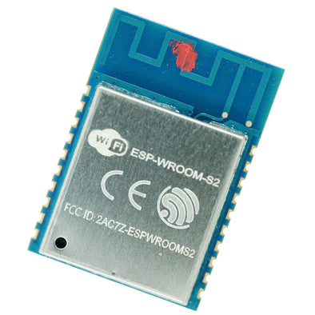
Сетевая карта
Оцифровывает физический сигнал и помещает его в RX(reception) буфер, доступный ОС
Для оповещения о новых данных вызывает прерывание (intrerupt) ОС
Процедура обработки прерываний в ОС, считывает данные из буфера в inode ядра ОС

Slide 5
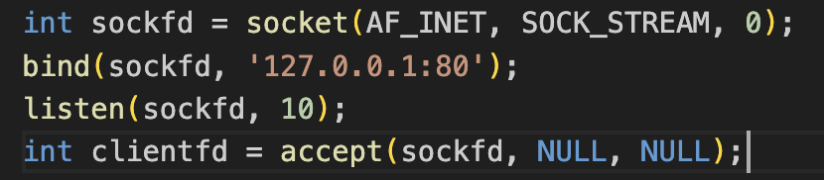
Операционная система
Создает файл tcp-сокета и файловый дескриптр для процесса сервера
Присваивает пару (server_ip,server_port) сокету, задающий сетевой интерфейс
Начинает опрос интерфейсов. Новое подключение = новый файл, где записывается поток байт
Ожидает подключения клиента и возвращает дескриптор для чтения и записи

Slide 6
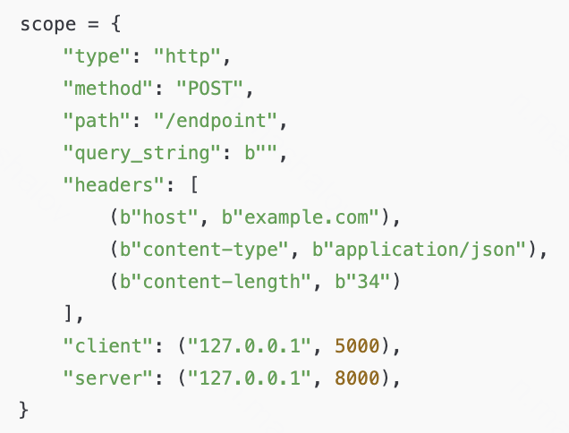
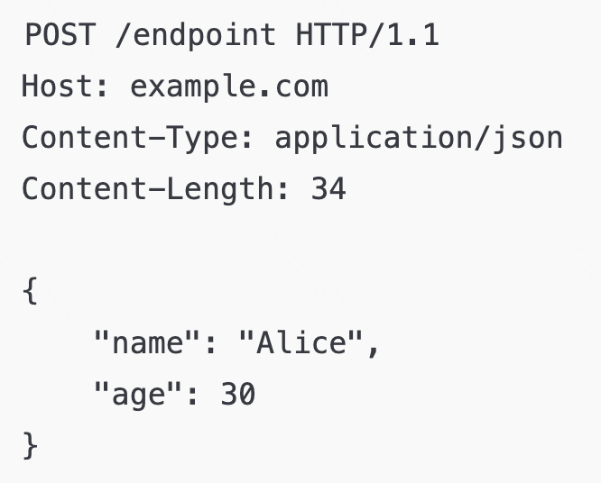
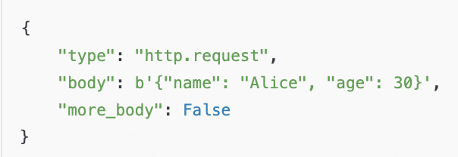
Веб-сервер

Slide 7
Веб-сервер
Запускает веб-фреймворк и серелизует для него входящее сообщение:
определяет начало и конец http запроса;
валидирует формат сообщения;
выделяет заголовки и нагрузку в отдельные словари;
Организует модель асинхронной обработки с использованием мультиплексоров ввода/вывода;
В случае TLS высылает сертификат севера, шифрует и дешифрует сообщение;
Execution
Waiting IO
Event-loop
Waiting IO
Waiting IO

Slide 8
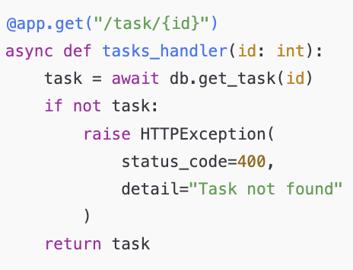
Веб-фреймворк
Связывает метод обработки (handler) на ЯП с запросом по словарю, предоставленному веб-сервером (rooting);
Серилизует нагрузку и заголовки в переменные ЯП;
Обрабатывает ошибки:
в клиентских запросах;
базы данных;
методов обработки.

Slide 9
Обсуждение
В ethernet-кабеле возникла наводка от стороннего канала связи. Кто из цепи обработки веб-запроса заметит помехи и попробует исправить их?
сетевая карта;
операционная система;
веб-сервер;
веб-фреймворк.

Slide 10
Веб-фреймворк FastApi

Slide 11
Компоненты
Модель сериализации данных Pydantic;
Модель рутинга FastApi;
Автоматическая генерация документации Swagger;
Запуск веб-сервера;

Slide 12
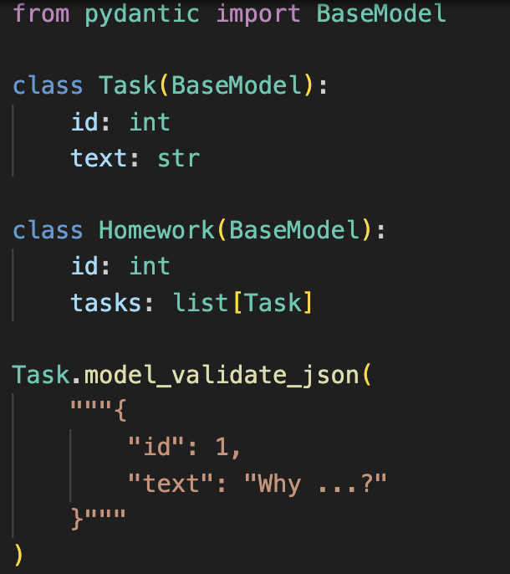
Модель серилизации Pydantic
Структура модели объявляется с учетом типов ее аргументов;
Допускается произвольная вложенность модели и контейнеры map, list;
При валидации некорректных данных возвращается ошибка с указанием поля

Slide 13
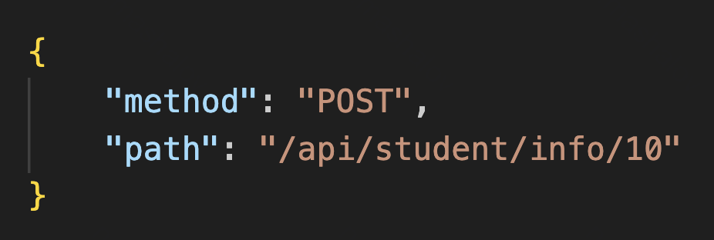
Рутинг (префиксное дерево)
/api
/api/homework
/api/student
GET /api/student/marks
POST /api/student/info
Название обработчика при регистрации помещается в префиксное древе;
При поступление запроса проводится поиск по древу. Параметры запроса передаются в функцию для получения ответа

Slide 14
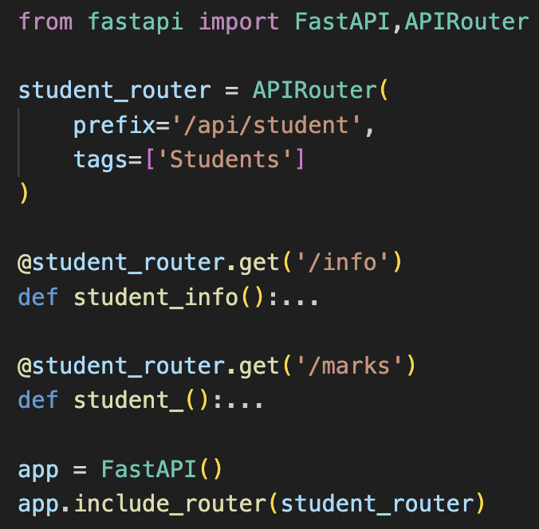
Рутинг (код)
Для организации префиксного древа используется рутеры
Рутеры можно вкладывать друг в друга и в приложение
Тэги позволяют организовать методы в документации

Slide 15
Документация

Slide 16
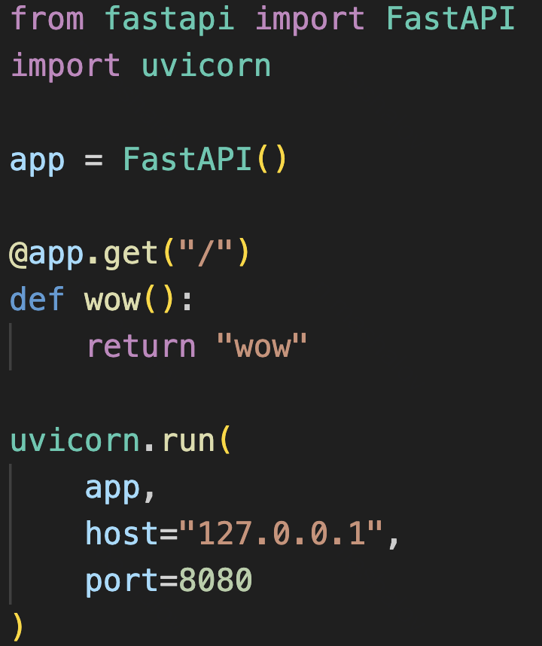
Запуск веб-сервера
Uvicorn поддерживает неблокирующее чтение, обработку и запись запроса (ASGI запроса)
Сам аллоцирует и связывает сокет с заданным (ip,port)
Использует оптимизации цикла событий для ускорения приложения
Логирует все входящие запросы

Slide 17
Практика

Slide 18
Серверная часть приложения
запись посещения студента. POST /attendance/record;
посещаемость всех студентов. GET /attendance;
отправка запроса в веб-браузере по нажатию кнопки и открытию веб-странички.

Slide 19
Домашнее задание
Stepik
Реализовать метод для получения информации только по одному студенту

Slide 20
Дополнительные слайды

Slide 21
Устройство процесса
Каждый процесс в Linux хранится в директории /proc, хранимой в RAM:
/proc/<pid>/cmdline – команда запуска процесса;
/proc/<pid>/status –статус процесса и его метаданные;
/proc/<pid>/fd/ – Файловые дескрипторы, открытые процессом;
/proc/<pid>/exe – Символическая ссылка на исполняемый файл процесса.

